Slide 1
Вейпінг і юридична відповідальність

Slide 3
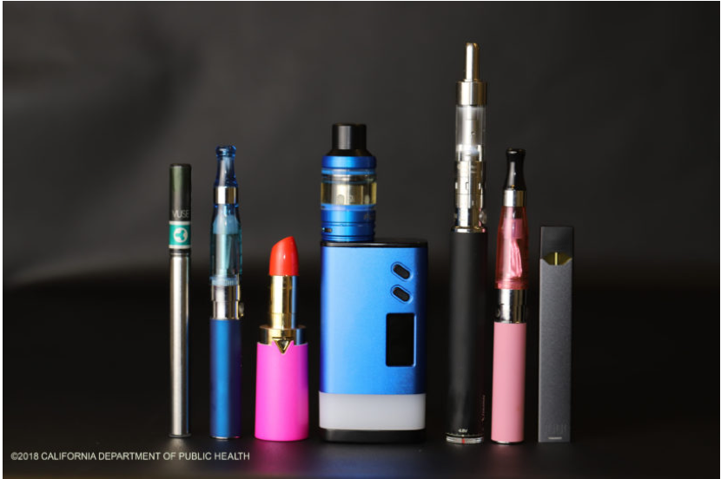

Slide 4
(ДЕ)РЕГУЛЯЦІЯ В УКРАЇНІ
Термін “електронна сигарета” можна зустріти в українському законодавстві лише двічі. У статті 13 Закону України «Про заходи щодо попередження та зменшення вживання тютюнових виробів і їх шкідливого впливу на здоров’я населення» зазначено про заборону куріння тютюнових виробів, а також електронних сигарет і кальянів у наведеному переліку громадських місць.
Визначення поняття електронної сигарети та рідини, що використовується в електронних сигаретах, чинне законодавство отримало лише 23 травня 2020 року з офіційним оприлюдненням Закону №466-IX від 16 січня 2020 року про зміни до податкового законодавства (відомий ще як “законопроект №1210”), який, 21 травня 2020 року, після трьох з половиною місяців очікування в Офісі Президента, отримав підпис голови держави.

Slide 5
Юридична відповідальність
Порушникам за продаж електронних сигарет неповнолітнім можуть виписати штраф від
6 800 до 13 600 гривень за продаж електронних сигарет дітям - від чотирьохсот до восьмисот неоподатковуваних мінімумів доходів громадян.
Стаття 316. Кримінального кодексу України Незаконне публічне вживання наркотичних засобів
1. Публічне або вчинене групою осіб незаконне вживання наркотичних засобів у місцях, що призначені для проведення навчальних, спортивних і культурних заходів, та в інших місцях масового перебування громадян - карається обмеженням волі на строк до чотирьох років або позбавленням волі на строк до трьох років.

Slide 6
Юридична відповідальність
Кодекс України про адміністративні правопорушення
Стаття 175-1. Куріння тютюнових виробів у заборонених місцях
Куріння тютюнових виробів у місцях, де це заборонено законом, а також в інших місцях, визначених рішенням відповідної сільської, селищної, міської ради, -
тягне за собою попередження або накладення штрафу від трьох до десяти неоподатковуваних мінімумів доходів громадян.
Повторне протягом року вчинення порушення, передбаченого частиною першою цієї статті, за яке особу вже було піддано адміністративному стягненню, -
тягне за собою накладення штрафу від десяти до двадцяти неоподатковуваних мінімумів доходів громадян. { Абзац другий частини другої статті 175-1 із змінами, внесеними згідно із Законом N 1512-VI від 11.06.2009 }

Slide 7
Юридична відповідальність
Кодекс України про адміністративні правопорушення
Стаття 178. Розпивання пива, алкогольних, слабоалкогольних напоїв у заборонених законом місцях або поява у громадських місцях у п'яному вигляді
Розпивання пива (крім безалкогольного), алкогольних, слабоалкогольних напоїв на вулицях, у закритих спортивних спорудах, у скверах, парках, у всіх видах громадського транспорту (включаючи транспорт міжнародного сполучення) та в інших заборонених законом місцях, крім підприємств торгівлі і громадського харчування, в яких продаж пива, алкогольних, слабоалкогольних напоїв на розлив дозволена відповідним органом місцевого самоврядування, або поява в громадських місцях у п'яному вигляді, що ображає людську гідність і громадську мораль, -тягне за собою попередження або накладення штрафу від одного до п'яти неоподатковуваних мінімумів доходів громадян.
Ті самі дії, вчинені повторно протягом року після застосування заходів адміністративного стягнення, -тягнуть за собою накладення штрафу від трьох до семи неоподатковуваних мінімумів доходів громадян.

Slide 8
Юридична відповідальність
Дії, передбачені частиною першою цієї статті, вчинені особою, яка двічі протягом року піддавалась адміністративному стягненню за розпивання пива (крім безалкогольного), алкогольних, слабоалкогольних напоїв у заборонених законом місцях або появу в громадських місцях у п'яному вигляді, - тягнуть за собою накладення штрафу від шести до восьми неоподатковуваних мінімумів доходів громадян або громадські роботи на строк від двадцяти до тридцяти годин, або виправні роботи на строк від одного до двох місяців з відрахуванням двадцяти процентів заробітку, або адміністративний арешт на строк до п'ятнадцяти діб.

